Slide 1
Служебные части речи. ПРЕДЛОГ, СОЮЗ , ЧАСТИЦА.

Slide 2
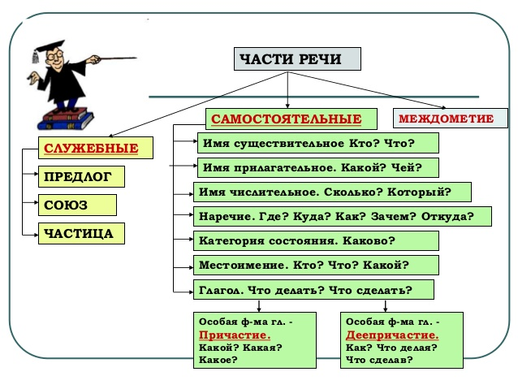

Slide 3
Предлог Классификация по происхождению и строению
Непроизводные (древнейшие)- в, без, до, из, к, на, по, о, от, перед, через.
Производные -предлоги образовались в более позднее время от других частей речи и подразделяются на:
Наречные: вблизи, вглубь, вдоль, возле, около, вокруг, впереди, после и др.
Отыменные: посредством, в роли, в зависимости от, путем, насчет, по поводу, ввиду, по случаю, в течение и др.
Глагольные (образованы в большинстве своем от деепричастий нежели от глаголов) - благодаря, несмотря на, спустя

Slide 4
Различай!
Напротив дома (предлог) – живу напротив(наречие)
Насчёт работы (предлог) – положить на счёт(сущ.)
Благодаря знаниям (предлог) – благодаря товарища (дееп.)
Вижу вокруг (наречие) – вокруг себя (предлог)

Slide 5
Определить часть речи
Работать в течение дня – увидеть в течении реки
Стоял возле дома – стоял возле
Мы пошли в поход (не)смотря на дождь – переходил улицу (не)смотря на дорогу
Находиться вблизи памятника – остановиться вблизи

Slide 6
Правописание производных предлогов
ПРЕДЛОГ | СУЩЕСТВИТЕЛЬНОЕ
Вследствие (из-за) дождей река вышла из берегов. | В следствии (П.п.) по делу было много неясного.
Ввиду (из-за) дождя экскурсия не состоялась. | Иметь в виду; В виде (П.п.) полукруга.
Соорудили что-то вроде (наподобие) плота. | Согласовать (в чём?) в (П.п.)роде, числе, падеже.
Договорились насчёт (об) экскурсии. | Деньги поступили на (на что?) счёт (В.п.) банка.
В заключение (в конце) доклада. | В (в чём?) заключении (П.п.) по диссертации.
В течение (как долго) года я усердно занимался музыкой. | В (в чём?) течении (П.п.) реки много порогов.
В продолжение (как долго) года он знакомился с историей страны. | В (в чём?) продолжении (П.п.) книги введены новые герои.

Slide 7
Вроде глубокой траншеи, в роде Артамоновых, вследствие засухи, включить в следствие, справиться насчёт расписания, перевести на счёт колхоза, в продолжение зимнего сезона, сюжетные изменения в продолжении романа, в течение двух часов, неожиданные перемены в течении болезни, в заключение своего выступления, основные положения в заключении юриста, впоследствии.

Slide 8
Правописание союзов
Чтобы | Что бы (МЕСТ. И ЧАСТ.)
Нельзя переставить | Частицу можно переставить в другое место предложения или опустить
 | Во что бы то ни стало
Редактор встретился с автором, чтобы внести изменения. | Что бы такое ещё придумать? Не имею понятия, что бы он сделал на моём месте.

Slide 9
Правописание союзов
Тоже и также | То же и так же (мест. с част.)
Можно заменить союзом и | Нельзя заменить союзом и
Нельзя опустить или переставить же | Можно опустить или переставить
Вы тоже отдыхали на Кавказе? И вы отдыхали на Кавказе? Вы также отдыхали на Кавказе? | Сегодня то же, что вчера. Мы решили провести лето так же, как в прошлом году.

Slide 10
Я то(же) советую тебе уехать.
В продолжение всего дня небо так(же) хмурилось, как и накануне.
Выйдя на палубу, она невольно села на то(же) самое место, где сидела раньше.
Мы так(же) имели в виду сводки, полученные в течение недели.
Я читаю то(же), что и ты.
Знать и уметь не одно и то(же).
Десятки раз ему объясняют одно и то(же).

Slide 11
Я тоже советую тебе уехать.
В продолжение всего дня небо так же хмурилось, как и накануне.
Выйдя на палубу, она невольно села на то же самое место, где сидела раньше.
Мы также имели в виду сводки, полученные в течение недели.
Я читаю то же, что и ты.
Знать и уметь не одно и тоже.
Десятки раз ему объясняют одно и тоже.

Slide 12
Один только месяц все так (же) блистательно и чудно плыл в необъятных пустынях роскошного украинского неба, и так (же) прекрасна была земля в дивном серебряном блеске. Что (бы) он ни говорил, что (бы) ни предлагал, его слушали. Теплая небесная вода для растений — то (же) самое, что для нас любовь. Надо было дождаться лошадей во что (бы) то ни стало. Снегу было мало, снежных буранов то (же). У нас с вами замечательный начальник штаба, только, пожалуй, слишком часто думает о том, что (бы) такое особенное придумать, что (бы) стать настоящим героем.

Slide 13
Один только месяц все так же блистательно и чудно плыл в необъятных пустынях роскошного украинского неба, и так же прекрасна была земля в дивном серебряном блеске. Что бы он ни говорил, что бы ни предлагал, его слушали. Теплая небесная вода для растений — то же самое, что для нас любовь. Надо было дождаться лошадей во что бы то ни стало. Снегу было мало, снежных буранов тоже. У нас с вами замечательный начальник штаба, только, пожалуй, слишком часто думает о том, что бы такое особенное придумать, чтобы стать настоящим героем.

Slide 14
Правописание частиц
Где он ни был, все о нём помнили. (Могла ли остаться память, если он там не был?)
Не получалось ничего, что бы он ни делал! (Он делал, но не получалось)
И куда он ни обращался, он везде получал отказ. (Мог ли он получить отказ, если бы не обращался?)

Slide 15
Куда бы путник ( не, ни) спешил, всегда усердную молитву он у часовни приносил. (М.Ю.Лермонтов)
И кого (не, ни) спросит он, всем вопрос его мудрён. (А.С.Пушкин)
А если спросит кто-нибудь...... ну кто бы (не, ни) спросил, скажи им, что навылет в грудь я пулей ранен был.

Slide 16
Практическая работа.
Горы производят незабываемое впечатление. Н... один переход нужно совершить, чтобы достичь вершины.
Н... одного мгновения не хочется терять. Кто н... хотел бы оказаться в этом фантастическом месте?
Что н... говори, горы всегда прекрасны. Сколько н... смотри на это чудо, оно никогда не надоест.
Эту вершину пытались покорить н... раз. И н... разу восхождение не было легким. Вокруг н... души.
Равнодушно относиться к горам не могут н.. начинающие, н... опытные альпинисты.

Slide 17
В предрассветной тишине не слышно н.. шороха.
Ощутить себя частичкой мироздания дано н.. каждому.
Н.. славы, н.. денег не требуют отважные путешественники.
Н.. раз художники пытались изобразить горы.
Но н.. один из них не смог превзойти своим мастерством Рериха.
Разве вы н.. мечтали хотя бы на миг оказаться на вершине?
Как н.. трудно приходится альпинистам, но никто из них не отчаивается.
На подготовку к восхождению уходит н.. один день.

